Slide 1
Puerto Rico 4
Actividades de ocio, expresar obligaciÓn

Slide 2
Puerto Rico 4 (Actividades de ocio, expresar obligación)
ACTIVIDADES DE OCIO
Cuidar la mascota – to take care of a pet
Escuchar música – to listen to music
Escribir un correo electrónico – to write an email
Hablar por teléfono – to talk on the phone
Leer una revista – to read a magazine
Usar la computadora – to use the computer
Ver la televisión – to watch TV
Tener ganas de – to feel like
ADVERBIOS DE FRECUENCIA
Nunca – never
Casi nunca – almost never
Rara vez – seldom, rarely
A veces – sometimes
Muchas veces – many times, often
Casi siempre – most of the time
Siempre – always
Todos los días – every day

Slide 3
Puerto Rico 4 (Actividades de ocio, expresar obligación)
Tener que (to have to)
To express an obligation that somebody has, use this formula:
Tener que + infinitivo
Yo tengo que barrer. I have to sweep.
Tú tienes que lavar. You have to sweep.
Él tiene que limpiar. He has to clean.
Tener ganas de (to feel like)
To express what someone feels like doing, use this formula:
Tener ganas de + infinitive
Yo tengo ganas de escuchar música. I feel like listening to music.
Tú tienes ganas de usar la computadora. You feel like using the computer.
Hay que (to have to)
To express a general obligation without mentioning who must do it, use this formula:
Hay que + infinitive
Hay que pasar la aspiradora. The floor needs to get vacuumed.

Slide 4
Puerto Rico 4 (Actividades de ocio, expresar obligación)
How would you express their obligation?
Johnny, limpiar el baño
Tú, lavar los platos
Ella, sacidir los muebles
Tim y Marisa, pasear al perro
Joann y yo, sacar la basura

Slide 5
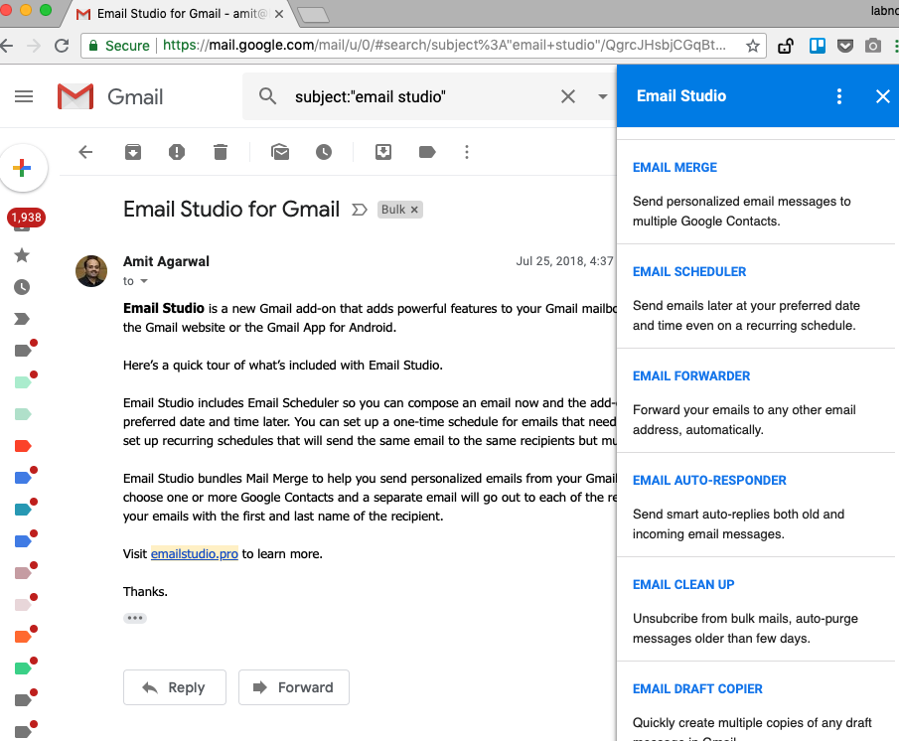
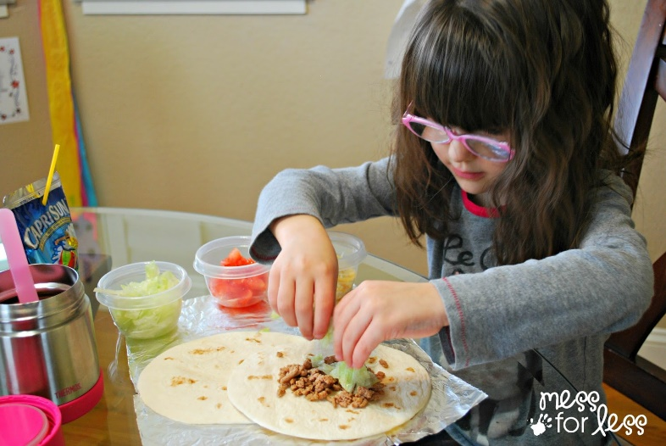
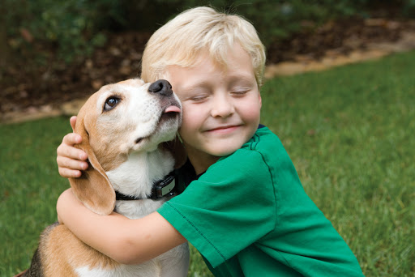
Puerto Rico 4 (Actividades de ocio, expresar obligación)
B
C
A
D
E

Slide 6
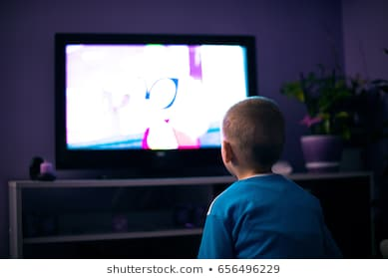
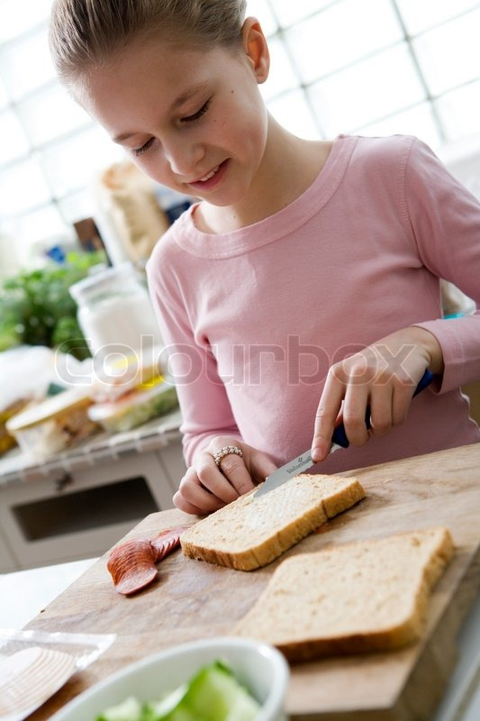
Puerto Rico 4 (Actividades de ocio, expresar obligación)
B
C
A
D
E

Slide 7
Puerto Rico 4 (Actividades de ocio, expresar obligación)
B
C
A
D
E

